Slide 1

المجال المفاهيمي 02: المكتبية Bureautique الوحدة المفاهمية 03 : جداول البيانات 2
فرز البيانات
تصفية البيانات

Slide 2

فرز البيانات
عندما تقوم بفرز المعلومات في ورقة عمل، يمكنك رؤية البيانات بالطريقة التي تريدها والعثور على القيم بسرعة.
الفرز بسرعة :
حدد خلية واحدة في العمود الذي تريد فرزه.
انقر فوق لإجراء فرز تصاعدي (من A إلى Z أو من أصغر رقم إلى أكبر رقم)
انقر فوق لإجراء فرز تنازلي (من Zإلى A أو من أكبر رقم إلى أصغر رقم)

Slide 3
فرز حسب معايير محددة :
يمكنك اختيار الأعمدة المطلوب فرزها عن طريق النقر فوق الأمر فرز (Trier)في المجموعة فرز وتصفية (Trier et filtrer) ضمن علامة التبويب بيانات.(Données)
حدد خلية واحدة في أي مكان من النطاق الذي تريد فرزه.
ضمن علامة التبويب بيانات، في المجموعة فرز وتصفية، انقر فوق فرز. سيظهر مربع الحوار فرز.
في القائمة فرز حسب، حدد العمود الأول المطلوب فرزه.
في قائمة الفرز، حدد إما قيم أو لون الخلية أو لون الخط.

Slide 4

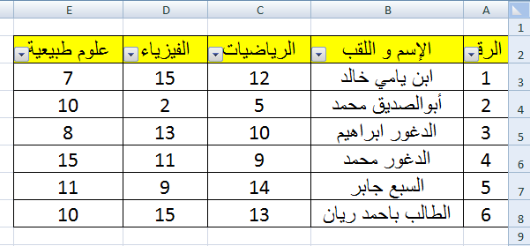
في قائمة ترتيب، حدد الترتيب الذي تريد تطبيقه على عملية الفرز تصاعدي أو تنازلي، أبجديًا أو رقميًا (أي من A إلى Z أو Z إلى A للنص أو من الأدنى إلى الأعلى أو من الأعلى إلى الأدنى للأرقام)
2. تصفية البيانات
ضمن علامة التبويب بيانات(Données) ، في المجموعة فرز وتصفية(Trier et filtrer) انقر فوق عامل تصفية.(Filtrer)
يظهر بجوار كل أسماء الحقول سهم صغير يحتوي على قائمة خاصة بالتصفية و الترتيب كما في الشكل :

Slide 5
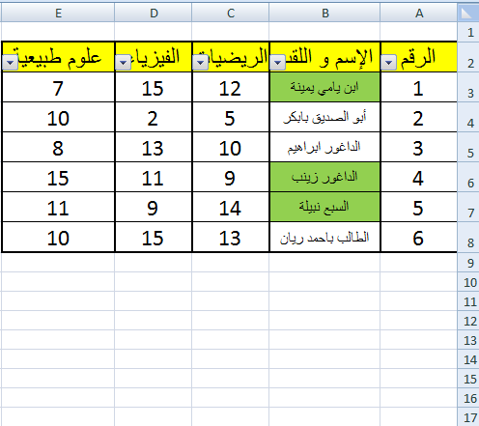
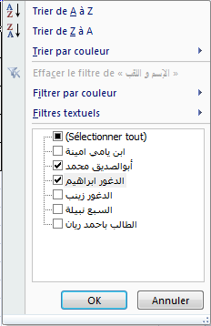
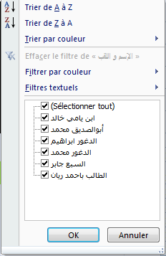
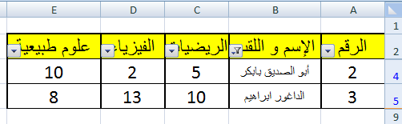
التصفية بتحديد البيانات :
انقر فوق السهم في رأس العمود لعرض قائمة يمكنك من خلالها تحديد خيارات التصفية
في قائمة النصوص أو الأرقام، قم بإلغاء تحديد المربع (تحديد الكل ) الموجود أعلى القائمة، ثم اختر مربعات العناصر التي تريد إظهارها في الجدول.
رمز العمود الذي تم تصفيته
النتيجة:

Slide 6
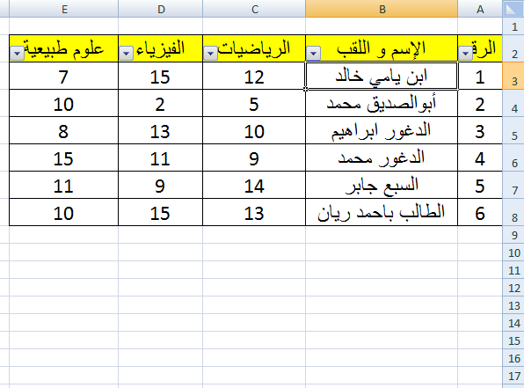
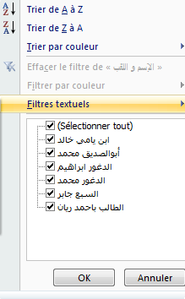
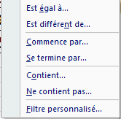
تصفية نصوص:
1. ننقر على السهم الموجود بجانب الاسم و اللقب فتظهر قائمة التصفية و الترتيب
2. ننقر على الأمر تصفية نصوص تظهر قائمة تسمح لك بالتصفية بناءً على شروط مختلفة.
تطبيق:

Slide 7
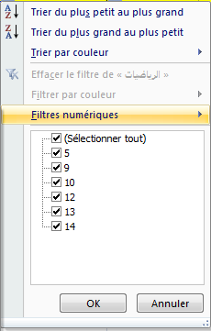
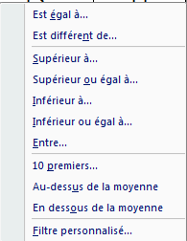
تصفية أرقام:
1. ننقر على السهم الموجود بجانب علامات الرياضيات مثلا فتظهر قائمة التصفية و الترتيب
2. ننقر على الأمر تصفية أرقام فتظهر قائمة تحتوي على عمليات التصفية أرقام
تمرين تطبيقي

Slide 8
مسح عامل تصفية لعمود:
لإلغاء تطبيق عامل التصفية لعمود، انقر فوق الزر "تصفية" على رأس العمود ثم انقر فوق إلغاء تطبيق عامل التصفية من »إسم«

Slide 9
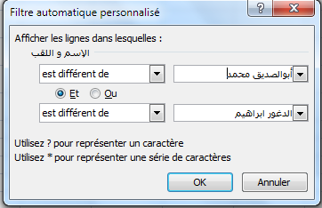
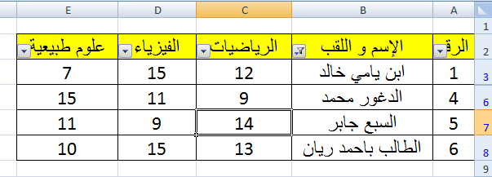
الحل : نختار شرط التصفية Est défirent de…. فتظهر علبة الحوار التالية :
ثم حدد معايير التصفية أو أدخلها. ثم أنقر على OK
النتيجة:
رمز العمود الذي تم تصفيته

Slide 10
تطبيق
أريد الحصول على كل التلاميذ الناجحين
أريد الحصول على كل التلاميذ الذين تحصلوا على معدل بين 8 و 12
أريد الحصول على كل التلاميذ الساكنين بولاية سطيف

Slide 11
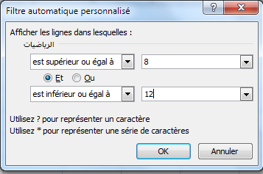
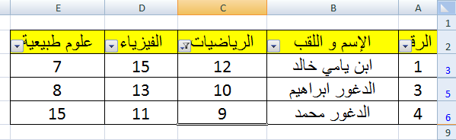
الحل : اختار شرط التصفية Entre…. فتظهر علبة الحوار التالية :
ثم حدد معايير التصفية أو أدخلها. ثم أنقر على OK
النتيجة:
رمز العمود الذي تم تصفيته

Slide 12
تطبيق
رتب قائمة الناجحين في المسابقة ترتيبا تصاعديا على حسب الاسم
رتب قائمة الناجحين في المسابقة ترتيبا تنازليا على حسب الاسم
رتب قائمة الناجحين في المسابقة ترتيبا تصاعديا على حسب المعدل ( من الأكبر الى الأصغر)
رتب قائمة الناجحين في المسابقة ترتيبا تنازليا على حسب العمر

Slide 13
تطبيق
أريد الحصول على كل التلاميذ الناجحين
أريد الحصول على كل التلاميذ الساكنين بولاية سطيف
أريد الحصول على كل التلاميذ الناجحين بولاية سطيف
أريد الحصول على كل نتائج التلاميذ ماعدا احمد و طارق ؟

Slide 14
مشاريع
اطلس المغرب العربي الكبير
ثورة التحرير الجزائرية
تطور الهواتف النقالة
الانترنيت

Slide 15
يجب مراعاة ما يلي:
تنسيق النص
ادراج الصور
ادراج الاصوات
ادراج الفيديو
الانتقال بين الشرائح Transition
استخدام الحركة في العروض التقديمية Animations

